Slide 1


7.
MEZINÁRODNÍ ZNAČKOVÁ STRATEGIE

Slide 2
Značková politika je jednou z důležitějších součástí mezinárodní marketingové strategie.
Pro firmy podnikající na mezinárodních trzích je strategické řízení značka hlavním předpokladem úspěchu.
Mezinárodní řízení značek je dlouhodobý proces, který vyžaduje značné finanční zdroje a velké zkušenosti.
V období globalizace jsou akvizice mezinárodně známých značek jedním z častých cílů investorů.
Dochází k propojování značek s různými historickými kořeny v mnoha zemích a různých segmentů.
Platforma značky je východisko pro globální marketingové strategie a architekturu značek, jež se snaží strukturovat řízení značkového portfolia a vymezit místo jednotlivých druhů značek ve značkové hierarchii.

Slide 3
Firmy mohou mít globální, regionální nebo korporátní značku.
Hodnota globálních značek je tak vysoká, že převyšuje hodnotu firemního hmotného majetku.
Značka je nehmotný majetek a tvoří nedílnou součást firemního kapitálu.
Stanovení hodnoty značky je velmi obtížné.
V marketingovém pojetí je hodnota značky dána:
loajalitou zákazníků,
známostí značky,
mírou kvality,
silou ztotožnění spotřebitelských výrobků,
právní ochranou,
pozicí průmyslových a obchodních sítí.

Slide 4
Základní funkce značky
identifikace výrobku nebo služby (umožňuje spotřebiteli orientaci a zjednodušuje volbu),
diferenciace (umožňuje výrobci či poskytovateli služeb odlišit se od konkurence),
diverzifikace výrobků a služeb (umožňuje vytvoření jakostních a cenových úrovní značek,
nositele časové a věcné kontinuity (výrobky se obměňují a modernizují a jsou na trh uváděny pod různými jmény, avšak hlavní značka zůstává nositelem kontinuity,
nositele hodnoty (značka může být nehmotným vkladem do společného podnikání, součástí licenčních obchodů, zvyšuje prodejní cenu firmy při fúzích a akvizicích),

Slide 5
tradice a záruky kvality výrobku,
tvůrce image spotřebitele,
reprezentanta životního stylu,
symbolu své doby,
významného marketingového nástroje (umožňuje komunikaci se spotřebiteli, obchodními partnery a širokou veřejností).

Slide 6
Firmám, které podnikají v oblasti průmyslového marketingu umožňují značky posílit tržní a konkurenční pozici v dodavatelsko-odběratelských řetězcích a zvyšují úspěšnost ve výběrových řízeních.
Mezi hlavní přínosy úspěšných značek patří:
vyšší věrnost a důvěra zákazníků,
menší zaměnitelnost s konkurenčními výrobky,
omezení rizika poklesu poptávky,
menší citlivost spotřebitelů na výši cen,
vyšší ziskovost,
lepší vyjednávací pozice vůči obchodním mezičlánků i dodavatelům,
možnosti využívání silné pozice značky pro uvádění dalších výrobků na trh,
úspora marketingových nákladů, díky velmi dobré známosti značky.

Slide 7
TRENDY V OBLASTI MEZINÁRODNÍ ZNAČKOVÉ POLITIKY
- V současné době se v oblasti mezinárodní značkové politiky setkáváme s některými novými trendy, které jsou ovlivněny:
globalizací a její projevy,
internacionalizací,
koncentrací,
stále rostoucí konkurencí,
společenskými faktory,
  ekologií,
  společenskou zodpovědností,
  podnikatelskou etikou.

Slide 8
Pro současný brand management jsou charakteristické následující trendy:
posilování úlohy firemních značek (corporate brands),
budování globálních značek (global brands),
rostoucí význam distribučních značek (private labels),
trend k mezinárodnímu sjednocování značek (brand unification),
mezifiremní spolupráce formou vzájemné podpory značek (co-branding).

Slide 9
GLOBÁLNÍ ZNAČKY
Jsou nejviditelnější součást globální marketingové strategie.
Použití globální značky má celou řadu výhod:
ekonomické úspory,
využívání jednotného marketingového konceptu,
možnost posílení mezinárodní proslulosti značky,
zvyšování důvěry,
věrnost spotřebitelů.
Skutečné globální značky mají mimořádně vysokou tržní hodnotu.

Slide 10
Propracovanou metodologii pro určení hodnoty globálních značek nabízí americká společnost Interbrand Corporation.
Pro zařazení do žebříčku musí být:
minimální hodnota značky 1 miliarda dolarů,
alespoň třetina obratu musí být realizována na zahraničních trzích ,
společnost musí podnikat minimálně na třech kontinentech včetně rozvíjejících se trhů,
musí zveřejňovat své hospodářské výsledky,
musí být dlouhodobě zisková.
Metodologie je založena na kvalifikovaném odhadu budoucích tržeb a zisků.
Interbrand hodnotí i podnikatelská rizika a zohledňuje například pozici na trhu, stabilitu firmy a schopnost jejích dalšího mezinárodního rozvoje.

Slide 11












PŘÍKLADY GLOBÁLNÍCH ZNAČEK
Amazon,
Apple,
Microsoft,
Google,
Alibaba,
Facebook,
Coca-cola,
McDonalds´s,
Samsung,
Intel,
Toyota,
Disney,
Visa.

Slide 12
V oblasti mezinárodní distribuce probíhají rovněž procesy koncentrace a internacionalizace, které posilují postavení mezinárodních obchodních řetězců.
Distribuční firmy využívají své ekonomické síly mimo jiné stále více k prosazování vlastních distribučních značek.
Tento trend se projevuje u potravinářských i nepotravinářských výrobků.
Nejčastěji jsou distribuční značky využívány na trzích vyspělých zemí.
Trend k mezinárodnímu sjednocování značek je možné zaznamenat v různých oblastech.
Ke sjednocování značek přistupuje řada globálně působících firem, které vstoupily na zahraniční trhy a vytvořily pro ně zpočátku specifické značky nebo díky akvizicím a fúzím získaly příliš vysoké značkové portfolio (příkladem jsou mobilní operátoři, kdy například zahraniční společnost Vodafone převzala Českou firmu Oskar a až si spotřebitelé zvykli a přijali zahraniční značku tak tuzemská zanikla).

Slide 13
CO-BRANDING
Co-branding je značení výrobků známými značkami více výrobců.
Jedna firma obvykle poskytne smluvnímu partnerovi licenci na možnost využívání své značky.
Hlavní výhodou co-brandingu je znásobení konkurenceschopnosti obou značek a nárůst jejich hodnoty.
Často tuto formu spolupráce používají firmy jejichž výrobky se vzájemně doplňují nebo se mohou spotřebovávat společně (například Calgon doporučují výrobci praček).
Co-branding se můžou využívat nejen výrobci hotových výrobků ale i firmy, které vyrábějí komponenty (mikročipy Intel v řadě počítačů).
Dále se také co-branding může využívat v oblasti služeb (Visa nebo Master spolu s bankou nebo partnerem).

Slide 14
MEZINÁRODNÍ STRATEGICKÉ ŘÍZENÍ ZNAČEK
Mezinárodní strategické řízení značek je složitý, dlouhodobý a náročný proces.
Značková politika vytváří image výrobků a image firemní a některé značky významné přispívají k posílení image zemí svého původu.
Image je vytvářena souhrnem užitných vlastností výrobku, doprovodných služeb k výrobku a komunikačními signály značky a je i odrazem způsobu jejich příjímání a chápání veřejností.
Většina firem působících na mezinárodním trh delší dobu má ve svém portfoliu řadu značek.
Podle specifik zahraničních trhů firmy používají většinou kombinaci značek globálních, regionálních a tuzemských.

Slide 15
Šíře portfolia zaleží na:
typu podniku (na organizační struktuře, stupni rozvoje mezinárodních aktivit, vlivu podnikové kultury na řízení, diverzitě mezinárodních podnikatelských aktivit),
specifikách výrobků a služeb které zahraniční firma na trzích nabízí (na míře kulturní podmíněnosti výrobků)
specifikacích cílového trhu,
strategii tuzemské a zahraniční konkurenci na cílovém trhu

Slide 16
Vytvoření nové značky
K vytvoření nové značky přistupují firmy v případech kdy:
vstupují na nové trhy a snaží se adaptovat na místní podmínky,
vstupují na trh s novými podnikatelskými aktivitami,
mají dojem, že jejich původní značka je zastaralá nebo by mohla evokovat nevhodné souvislosti s minulostí.
Převzetí tradiční tuzemské značky je často využíváno při akvizicích firem, které mají silné postavení na tuzemském trhu.
Investor využívá možnost profitovat ze známosti značky pro stabilizaci či posílení podílu na zahraniční trhu a spolu se značkou přebírá i loajální spotřebitele.
Strategická rozhodování o značkové politice probíhají obvykle v několika etapách.

Slide 17
STRATEGICKÁ ROZHODOVÁNÍ O MEZINÁRODNÍ ZNAČKOVÉ POLITICE
1. etapa
2. etapa
3. etapa
Zvolení koncepce značky.
Správný výběr značky.
Zjištění její mezinárodní ochrany.
Rozhodování o tom zda podnik použije na zahraničním trhu vlastní značku nebo jinou značku.
Určení vhodného portfolia značek pro cílový zahraniční trh.
Stanovení značky výrobků, zastřešující značky, dceřiné značky.
Stanovení platformy značky.
Výběr značky výrobce, distributora.
Licencování značky.
Rozhodování o využití co-brandingu.

Slide 18
STANOVENÍ KONCEPCE ZNAČKY
Stanovení koncepce značky určitého výrobku nebo služby vychází z analýzy marketingových cílů, které má značka plnit v mezinárodním konkurenčním prostředí.
Při rozhodování o stanovení koncepce značky je třeba definovat:
identitu značky,
odlišnost značky,
místo v hierarchii existujících značek firmy a značek obdobných výrobků,
časový horizont značek,
teritoriální rozsah a určení značek,
vymezení vztahu značky k výrobku a ke spotřebiteli.

Slide 19
Koncipování mezinárodní značky je velmi náročné zejména na grafické a slovní zpracování protože je třeba zohlednit rizika, která vyplývají ze sociálně-kulturních odlišností mezinárodních trhů.
Značka může být vyjádřena:
vizuálními symboly,
logem a barevným zobrazením
symboly,
sloganem,
hudbou,
využitím ambasadorů značek,
obalem.

Slide 20
Grafické ztvárnění značky většinou realizují specializované agentury.
Je třeba stanovit positioning značky a hodnoty, které má vyjadřovat.
Grafická studia obvykle připraví několik návrhů, které se otestují  testování značek probíhá obvykle tak, že účastníci výzkumu hodnotí vybraná kritéria (např. věrohodnost značky, estetičnost, symboliku nebo schopnost zaujmout)
Při ztvárnění značky v jejích grafickém, slovním nebo prostorovém vyjádření je vhodné vycházet z předpokladu zajištění její výlučnosti následnou registrací v rejstříku ochranných známek.
Ochranná známka je duševním vlastnictvím majitele známky a významnou součástí majetku firmy
Zneužívání, padělání a neoprávněné užití či napodobování je trestné.

Slide 21
ROZHODNUTÍ O NOSITELI ZNAČKY
Strategický význam má rozhodnutí o tom, který subjekt bude nositelem značky.
Mohou jimi být:
výrobní podniky,
poskytovatelé služeb,
distribuční mezičlánky,
subjekty (co-branding).

Slide 22
Hodnota značky pro výrobce nebo poskytovatele služeb spočívá ve třech základních aspektech:
Zaručuje stálý prodej tím, že se vytvoří skupina zákazníků věrných značce, kteří představují nejjistější trh. Často se hovoří o hlavním úkolu řízení značky jako o vytváření co největší skupiny věrných zákazníků.
Snižuje riziko výkyvů, protože má svůj okruh věrných zákazníků, kteří kupují značku pravidelně.
Přináší vyšší ceny, protože je zárukou vyšší kvality, veřejným slibem, ze kterým stojí neanonymní výrobce.

Slide 23
V oblasti průmyslových výrobků jsou nositeli značky převážné míře výrobní podniky a jako značka je často používáno firemní jméno.
U spotřebního zboží záleží využívání značek výrobců do velké míry na cílovém segmentu.
Firemní značky jednoznačně podporují prodej luxusních, módních a technologicky náročných výrobků u kterých je známost značky hlavní přidanou hodnotou.
Firmy, které vyrábějí zboží běžné spotřeby, jsou často nuceny používat jak vlastní značky, tak spolupracovat s distributory a prodávat výrobky pod jejich značkami.

Slide 24
Distribuční značky
Jedná se o maloobchodní značky.
Nejvíce se používají při prodeji potravin.
Využívání vlastních obchodních značek je výhodné pro spotřebitele i obchodníka a do určité míry může být výhodné i pro dodavatele.
Hlavní výhodou pro spotřebitele jsou:
nižší ceny za výrobky, jejichž kvalita je garantována značkou maloobchodu,
zjednodušený výběr výrobků a praktičnost.
Pro maloobchod znamenají vlastní značky:
posílení image, rozšíření nabídky,
posílení věrnosti zákazníků,
snížení nákladů na reklamu,
možnost rozhodování o vlastní cenové politice.

Slide 25
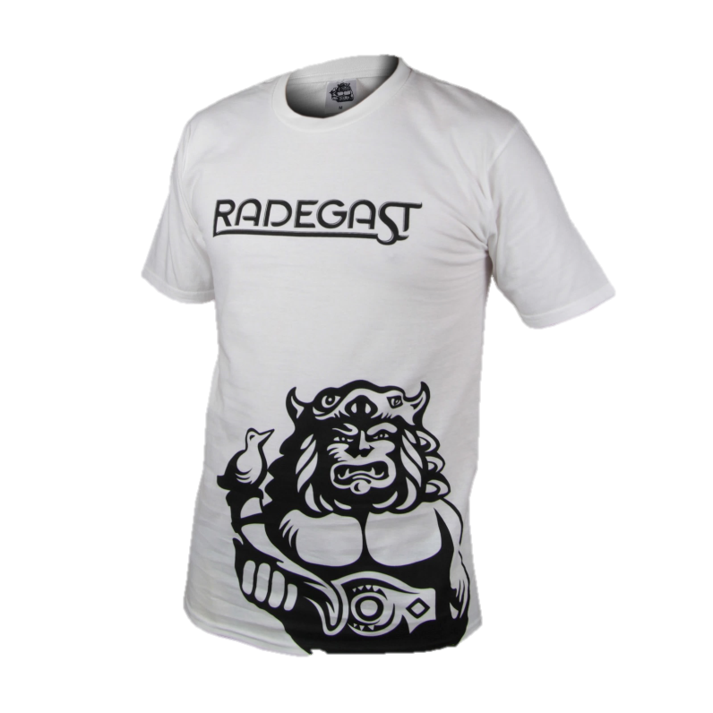

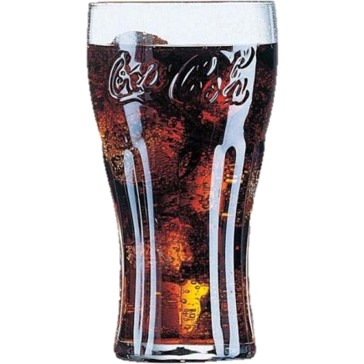
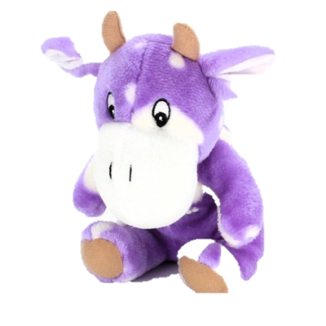

Licencované značky
Znamenají pro řadu úspěšných firem velký zdroj příjmů a účinnou formu podpory známosti značky.
Například Coca-cola poskytuje více než 320 licencí na možnost používání své značky v desítkách zemí světa.
Logo Coca-coly se objevuje zhruba na 10 000 výrobcích (sklenice, ubrusy, trička, sluneční brýle, kosmetické produkty).
Ročně se prodá až 50 miliónů licencovaných výrobků na celém světě.
Licence nakupují i úspěšné firmy.
Další licencované značky jsou např. Jack Daniels,
Radegast, Milka.

Slide 26
STRATEGICKÉ ŘÍZENÍ MEZINÁRODNÍHO PORTFOLIA ZNAČEK
Strategický brand management je nástrojem, který v současném vysoce konkurenčním prostředí často rozhoduje o úspěchu firmy na mezinárodních trzích.
Firmy obvykle řídí široké portfolio značek, proto je třeba správně vymezit jejich postavení a začlenění do stávající značkové hierarchie.
Architekturou značky rozumíme způsob organizace řízení a komercializace značek, které představují „vnější tvář“ firmy.
Značková architektura musí vycházet z důkladného porozumění trhu, konkurenčním strategiím a měla by co nejlépe podporovat obchodní a marketingové cíle firmy.

Slide 27
Volba architektury značky závisí na řadě faktorů:
ocenění na burze,
charakteristice trhu,
inovacích v odvětví,
zdrojích přidané hodnoty na daném trhu,
Základní strategie řízení značkového portfolia:
strategie domu značek (house of brands),
strategie značkového domu (branded house),
strategie dceřiných značek (daughter brands, sub-brands),
strategie samostatných značek výrobků (multibranding),
strategie zastřešující značky (umbrella brand).

Slide 28
STRATEGIE DOMU ZNAČEK
Je charakteristická velkým počtem nezávislých značek s vlastními marketingovými a značkovými strategiemi, zatímco korporátní značka zůstává spíše v pozadí.
Typickým příkladem tohoto prístupu byly po řadu let americké společnosti např. Procter and Gamble.
Dnes se spíše setkáváme s tím, že korporátní značka hraje úlohu garanta a proto i některé americké firmy změnily strategii a často uvádějí na méně viditelném místě tako značku korporátní.
Korporátní značka je určena pro komunikaci s investory a jednotlivé značky se obracejí na různé segmenty trhu.
Příkladem je společnost Ahold, která provozuje obchodní řetězce v různých zemích pod různými značkami (v ČR je to Albert, v Německu Albert Heijn a v USA Stop a shop).

Slide 29
STRATEGIE ZNAČKOVÉHO DOMU
Společnost je značka.
Veškeré produkty a služby tvoří podskupiny korporátní značky, marketingová a značková strategie se zaměřuje na budování silné firemní značky a veškerá rozhodování o značkové strategii jsou na úrovni centrály.
Tuto strategii využívají zejména asijské a japonské či jihokorejské firmy.

Slide 30
STRATEGIE SAMOSTATNÝCH ZNAČEK VÝROBKŮ „MULTIBRANDING“
Strategie je typická pro firmy, které působí na trhu s rychloobrátkovým zbožím, kdy má každý produkt svůj název a svůj specifický positioning.
Firmy vytvářejí portfolio značek, které odpovídá výrobkovému portfoliu.
Tato strategie je založena na obsazení co nejvíce segmentů trhu.
U rychloobrátkového zboží je většina prodejů uskutečněna v obchodních řetězcích proto je cílem firmy obsadit co největší plochu v regálech a vytěsnit konkurenci.
Zákazníci a spotřebitelé mají zdánlivou volbu mezi různými značkami, ty však ale patří jedné firmě.
Např. Mondelez vlastní značky Figaro, Opavia a Milka.

Slide 31




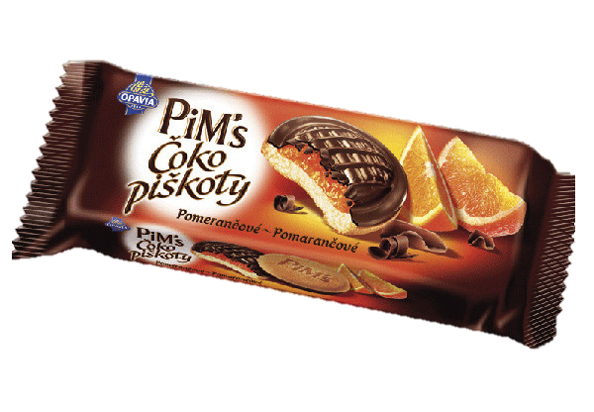
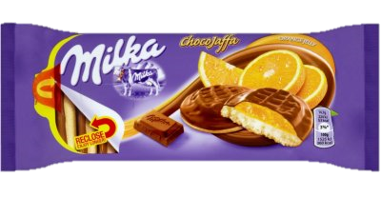
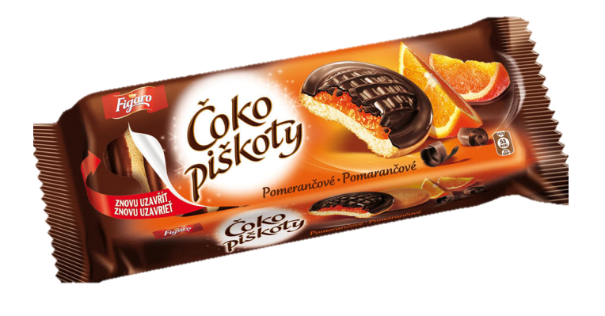

Slide 32
STRATEGIE ZASTŘEŠUJÍCÍ ZNAČKY „UBRELLA BRAND“
V Evropě i Asii mají tradici především různé formy zastřešujících značek.
Jedna značka podporuje výrobky na celé řadě rozdílných trhů.
Hlavní výhoda této strategie je možnost dosahovat značných úspor z rozsahu a kapitalizovat hodnotu značky.
V praxi rozlišujeme dvě varianty této strategie:
Flexibilní model
Nabízí volnost při řízení značky jednotlivým divizím a dceřiným společnostem v zahraničí.
Často používá jako zastřešující značku firemní název pro zdůraznění příslušnosti značky ke skupině.
Masterbrand
Centralizovaná varianta, kdy jsou pro zastřešující značku stanovaná pevně daná pravidla, hlavně jednotná komunikační strategie.
Příkladem Masterbrandu je značka Nivea, která patří koncernu Beierdorf AG.

Slide 33






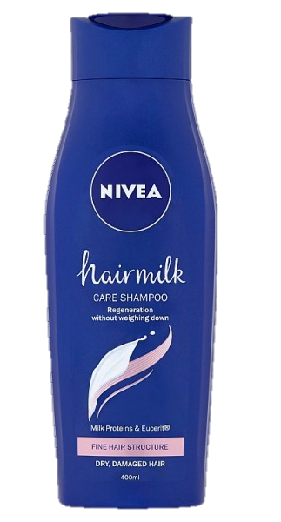






Značka Nivea působí v celé řadě kategorií výrobků (šampony, sprchové gely, krémy, tělová mléka), ale jejich zákazníci poznají výrobky Nivea na první pohled (značka má vždy stejný ústřední motiv na všech trzích).
Strategie zastřešující značky je vhodná pro silné značky a výrobky, které lze prodávat i na odlišných trzích aniž by došlo ke ztrátě smyslu značky.

Slide 34
STRATEGIE DCEŘINÝCH ZNAČEK „SUB-BRANDS“, „DAUGHTER BRANDS“
Jedná se o specifickou značkovou strategii, která se vyznačuje dvěma úrovněmi značek.
Je charakteristická pro marketing prémiových značek.
Mateřská značka má silné postavení a vytváří hlubší význam a identitu značky.
Dceřiné značky obvykle spadají pod samostatné devize a mají větší samostatnost a do určité míry můžou přizpůsobovat komunikační strategie pro oslovení specifického segmentu na němž jsou.
Mateřská společnost vytváří hodnoty, které sdílejí dceřiné společnosti.

Slide 35
PLATFORMA ZNAČKY
Všechny značkové strategie jsou vyvíjeny pro globální trhy a vyžadují silnou koordinaci
Je třeba věnovat pozornost i vývoji platformy značky.
Platforma značky je nástrojem, který pomáhá manažerům, reklamním agenturám a firemním partnerům pochopit a stimulovat:
jedinečnost značky,
hodnoty značky,
kreativitu značky.
Jedná se o určitou analogii v oblasti výroby (např. v automobilovém průmyslu jsou kvůli úspoře nákladu využívány platformy pro různé modely aut)
Platforma definuje identitu značky a positioning a určuje klíčové prvky, které musí být integrovány do marketingového mixu  budování jasné a srozumitelné pozice značky na světovém trhu.

Slide 36
Positioning určuje hlavní konkurenční výhodu  na konkurenční výhodě je stanoven konkrétní způsob komunikace pro daný cílový trh.
Identita značky stanoví prvky, které definují podstatu značky (její hmotné i nehmotné charakteristiky), které vycházejí z firemních hodnot, historie, know-how.
Identita značky je určena vnějšími i vnitřními faktory.
K vnějším faktorům, které charakterizují značku navenek řadíme základní charakteristiky výrobku:
jedinečnou chuť,
vztahové prvky,
image typického spotřebitele.
K vnitřním faktorům, řadíme osobnost značky:
kulturní prvky,
- Positioning může být na různých trzích jiný, identita značky však musí být jednotná, konzistentní, dlouhodobá a reálná.

Slide 37
PLATFORMA ZNAČKY
POSITIONING
HLAVNÍ KONKUREČNÍ VÝHODA
IDENTITA ZNAČKY
VNĚJŠÍ PRVKY, KTERÉ CHARAKTERIZUJÍ ZNAČKU
VNITŘNÍ PRVKY, KTERÉ CHARAKTERIZUJÍ ZNAČKU

